Slide 1

Die EU-Fördermöglichkeiten im Rahmen von EFRE: Einführung
Holger Haubfleisch
Leiter der EFRE-Verwaltungsbehörde Hessen
EFRE-Verwaltungsbehörde Hessen
www.efre.hessen.de

Slide 2

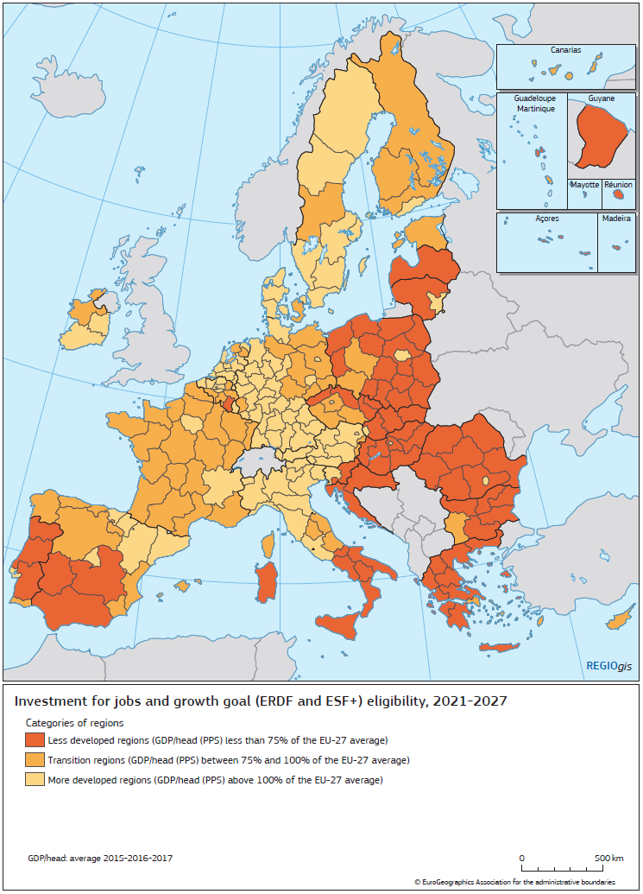
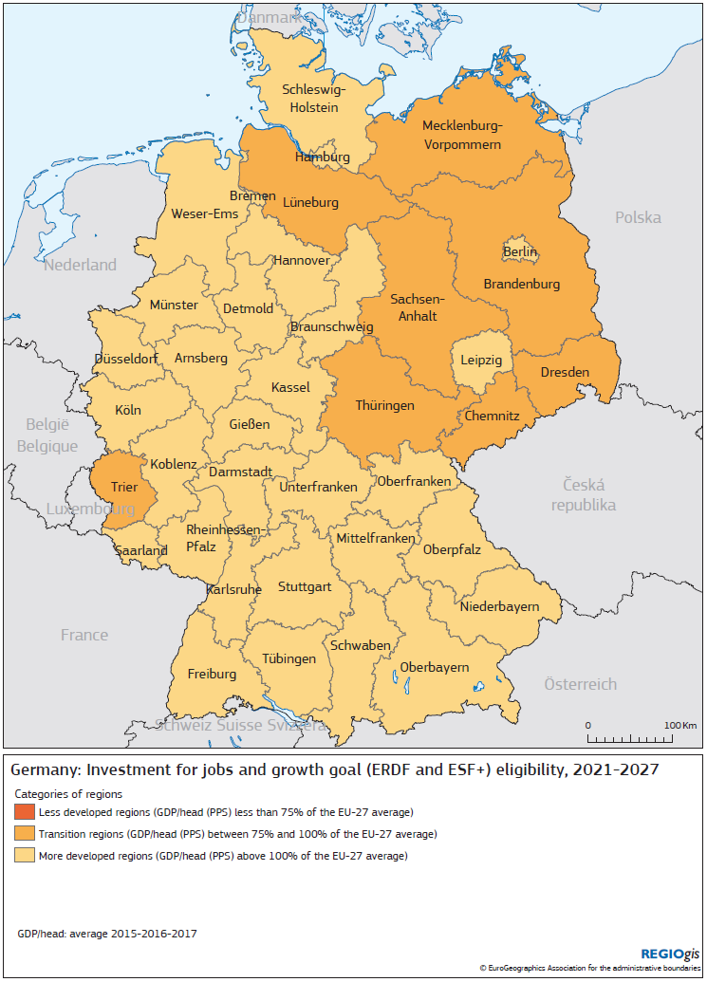
Förderperiode 2021 bis 2027
Regionenkategorien - Fördergebietskulisse

Slide 3
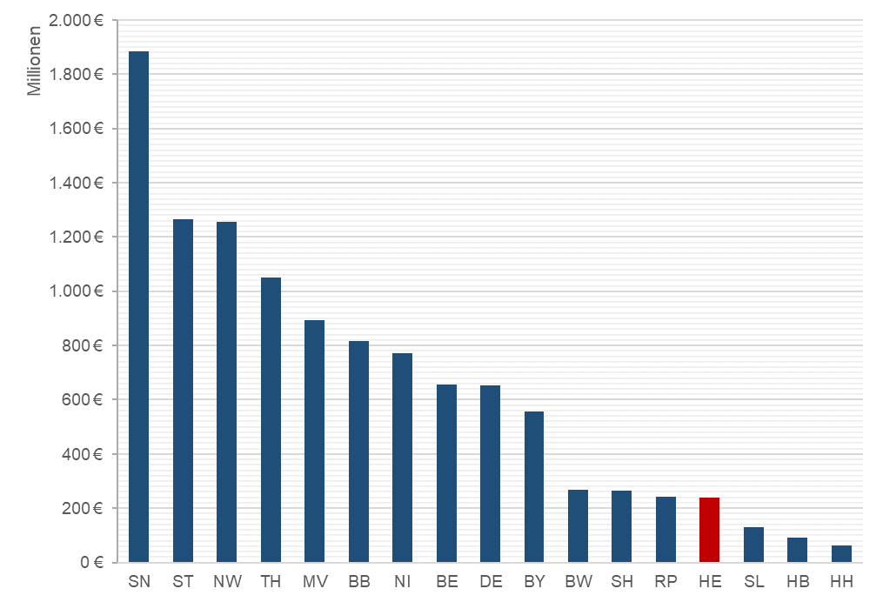
Förderperiode 2021 bis 2027
Mittelausstattung der neuen EFRE-Programme der Bundesländer im Vergleich

Slide 4

Förderperiode 2021 bis 2027
Das neue EFRE-Programm für Hessen
Neue Dach-Verordnung und EFRE-Verordnung für 21-27
Neues EFRE-Programm genehmigt am 1. Juni 2022
Konzentration auf zwei übergeordnete Ziele
  ein wettbewerbsfähigeres und intelligenteres Europa
  ein grüneres Europa
Fokussierung auf vier spezifische Ziele
  Entwicklung und Ausbau der Forschungs- und Innovationskapazitäten, Einführung fortschrittlicher Technologien
  Wachstum und Wettbewerbsfähigkeit von KMU
  Energieeffizienz und Reduzierung von Treibhausgasemissionen
  nachhaltige, multimodale städtische Mobilität
Umsetzung der spezifischen Ziele über 11 Förderprogramme
Budget: 249 Mio. Euro

Slide 5
Das neue EFRE-Programm für Hessen
… mit einfacheren Förderverfahren und weniger Bürokratie
    Beispiele
    Einfachere Abrechnungsmöglichkeiten und Mittelauszahlungen über Pauschalen
Risikobasierte Verwaltungskontrollen
    Vereinfachte Anwendung von Vergaberecht auf Auftragsvergaben von Unternehmen
    Verzicht auf den Schlussverwendungsnachweis bei geeigneten Projekten
Einheitlichere und verständlichere Bestimmungen für sämtliche EFRE-Förderprogramme

Slide 6
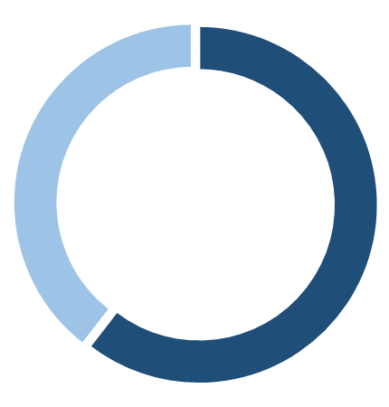





Das neue EFRE-Programm für Hessen
Verteilung der EFRE-Mittel auf die verschiedenen Ziele

Slide 7

Das neue EFRE-Programm für Hessen
Fokus: Spezifische Ziele und Förderprogramme
Übergeordnetes Ziel: Ein wettbewerbsfähigeres und intelligenteres Europa
Spezifisches Ziel: Entwicklung und Ausbau der Forschungs- und Innovationskapazitäten und der Einführung fortschrittlicher Technologien
    Förderung von Forschungsinfrastruktur und Forschungsgroßgeräten an Hochschulen und außeruniversitären Forschungseinrichtungen
    Förderung von Forschungs- und Entwicklungsvorhaben in Unternehmen
    Förderung von Wissens- und Technologietransfer
Spezifisches Ziel: Steigerung des nachhaltigen Wachstums und der Wettbewerbsfähigkeit von KMU sowie Schaffung von Arbeitsplätzen in KMU, unter anderem durch produktive Investitionen
    Förderung der Gründungsbereitschaft und des Unternehmertums
    Förderung von Investitionen und technologischer Modernisierung in KMU
    Förderung von überbetrieblichen Berufsbildungsstätten*

Slide 8
Das neue EFRE-Programm für Hessen
Fokus: Spezifische Ziele und Förderprogramme
Übergeordnetes Ziel: ein grüneres Europa
Spezifisches Ziel: Förderung von Energieeffizienz und Verringerung von Treibhausgasemissionen
    Förderung von Pilot-, Demonstrations- und Entwicklungsvorhaben
    Förderung von Investitionen in den produktionsintegrierten Umweltschutz
    Förderung einer effizienten und CO2-armen Abwärmenutzung*
    Förderung von effizienten Wärmenetzen*
Spezifisches Ziel: Förderung einer nachhaltigen, multimodalen städtischen Mobilität
    Förderung von umwelt- und klimafreundlicher urbaner Mobilität

Slide 9
Vielen Dank für Ihre Aufmerksamkeit!
Weitere Informationen zum EFRE und den Förderprogrammen unter
www.wibank.de/efre www.efre.hessen.de

